Slide 1
Тема: Победа греков над персами в марафонской битве.

Slide 2
Проверка д/з по п.33
1. Сколько раз проводили Олимпийские игры?
А) раз в 3 года б) каждый год в) Раз в 4 года Г) раз в 5 лет.
2. В каком году состоялись первые Олимпийские игры?
А) 776 г.до н.э б) 767 г. До н.э В) 667 г. До н.э Г)568 г. До н.э
3. Кто не мог участвовать в состязаниях?
А)Рабы Б) женщины В) Взрослые Мужчины Г) подростки 17 лет
4. Кого греки называли атлетом?
А) Судью соревнования по бегу Б) Зрителей В) спонсоров Г) участников

Slide 3
Проверь Себя:
1- В
2-А
3-а,б
4- г

Slide 4
План урока:
1. Нашествие персов на Грецию.
2. Марафонская битва.
Проблемное задание: объясните, в результате чего стала возможной победа мирных греков над воинственными персами?

Slide 6
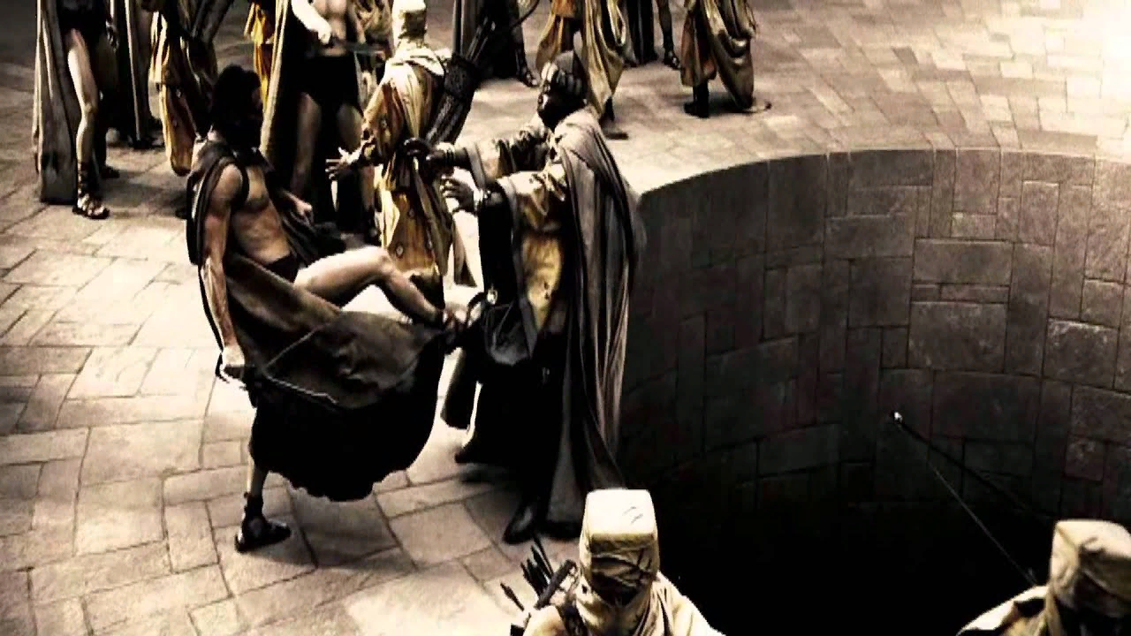
Афины и Спарта отказались подчиниться власти царя Дария I

Slide 7
Лето 490 г. До н.э- персидский флот показался в марафонской бухте.

Slide 8
Задание: составить схему «Оружие воинов»

Slide 9
А сейчас немного отдохнем, встаем из-за стола, отходим от компьютера

Slide 10
Стратег- военачальник, глава войска. Мильтиад- афинский стратег.

Slide 11
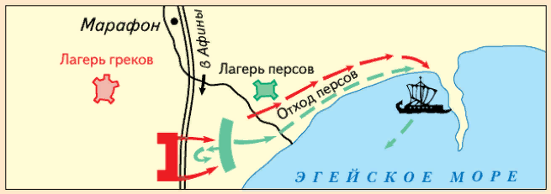
Задание: стр 163-164- кратко записать этапы Марафонской битвы. Выписать определение термина «фаланга». Ответить на вопрос: Чем закончилось сражение?

Slide 12
Вернемся к проблемному вопросу : объясните, в результате чего стала возможной победа мирных греков над воинственными персами?

Slide 13
д/З: п.34-вопросы устно. Решить тест на учи.ру https://urls.uchi.ru/l/7cbba4

